Slide 1
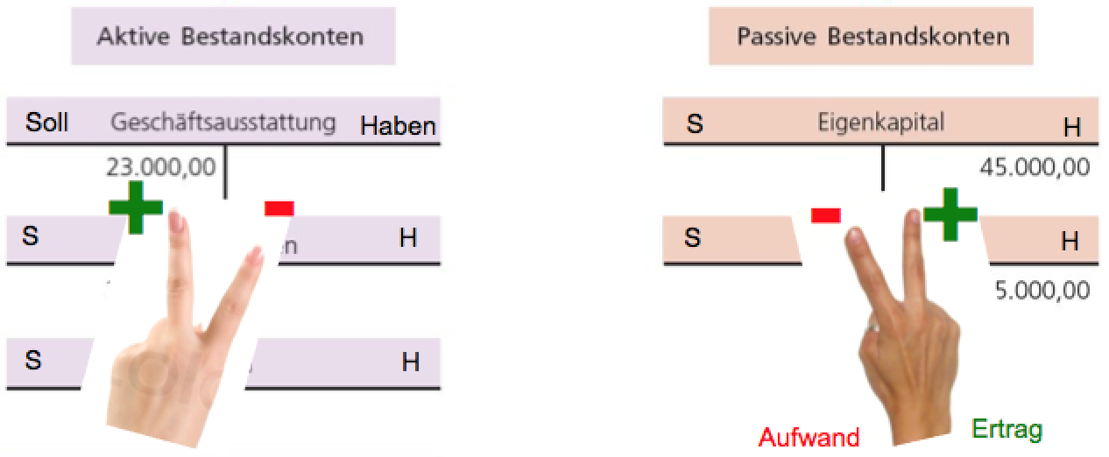
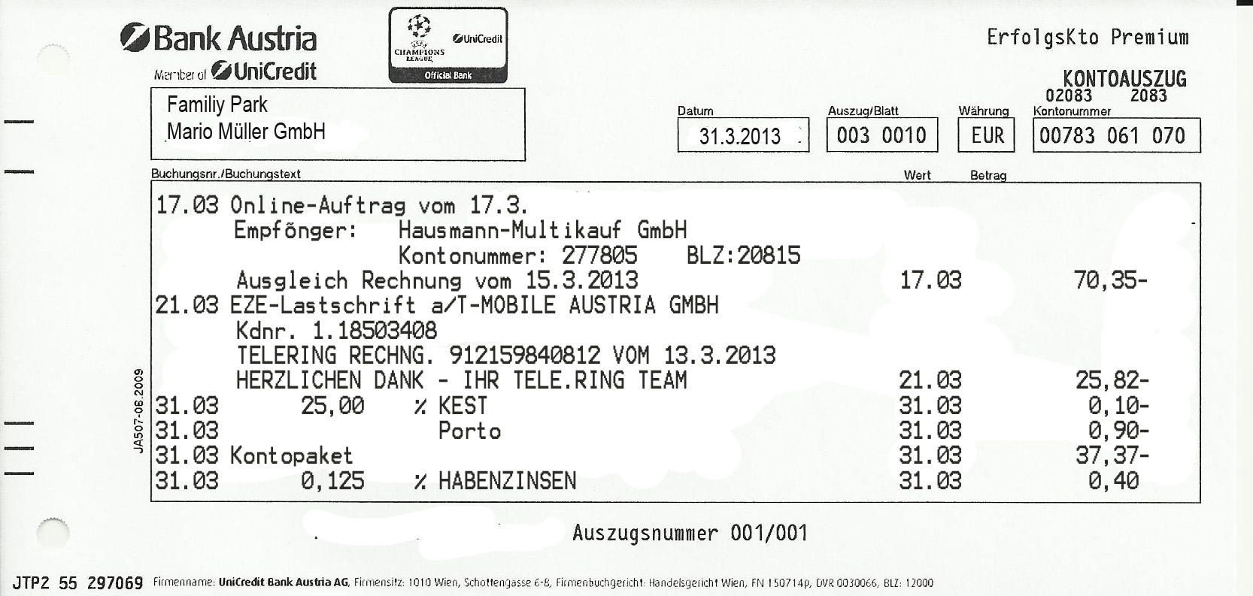
Buchungen auf dem Bankkonto
Laufende Buchungen,
Bareinzahlungen und –abhebungen,, Abschluss
Ziele/Kompetenzen: laufende Buchungen auf dem Bankkonto durchführen können
Transaktionen zw. Bank- und Kassa buchen können (es gibt 2 Belege: K und B > daher 2 Buchungen
Quartalsabschluss auf dem Bankkonto (Zinsaufwand = Sollzinsen,
Zinserträge = Habenzinsen u dazugehörige Kapitalertragssteuer, Kontospesen)
1) Buchungsregeln & Konten
2) Lesen der Angabe
a) Wer sind wir:
Family Park
b) Beleg :
(B)
Kontoauszug
c) Signalwörter
Ein- und Auszahlungen, Überweisung,
Abschluss
Sollzinsen
(=Zinsaufwand)
Habenzinsen
(=Zinsertrag)
KEST
3) Buchungssatz Gewinnauswirkung
Θ
Ausgleich einer Verbindlichkeit | 330.., so. Verb,... | / | 2 Bank
Ausgleich von Verbindlichkeiten od
Laufende Abbuchungen
⬇
Abbuchung z.B. Stromrechnung | 5 Energieaufwand | / | 2 Bank
 | 2 Vost
Barverkehr mit Banken (Gelder unterwegs)
Bareinzahlung auf Bankkonto (K-Beleg) | 2 BVMB | / | 2 Kassa
Θ
Bareinzahlung auf Bankkonto (B-Beleg) | 2 Bank | / | 2 BVMB
Barabhebung vom Bankkonto (K-Beleg) | 2 Kassa | / | 2 BVMB
Barabhebung vom Bankkonto (B-Beleg) | 2 BVMB | / | 2 Bank
Quartalsabschluss
Zinsaufwand (= Sollzinsen, Buchung im Soll)
Zinsertrag (= Habenzinsen, Buchung im Haben)
Kapitalertragssteuer auf Zinserträge 25%
Spesen
Sollzinsen | 8 Zinsaufwand | / | 2 Bank
⬆
Habenzinsen | 2 Bank | / | 8 Zinserträge
KEST (25% von Habenzinsen) | 8 Zinserträge | / | 2 Bank
⬇
Spesen | 7 Spesen GV | / | 2 Bank

